Slide 1
Ampelsystem
Bremen Calling

Slide 2
Agenda
Beteiligte
Ablauf
Gesamtübersicht
Beispiele
Offene Punkte
Weiteres Vorgehen

Slide 3
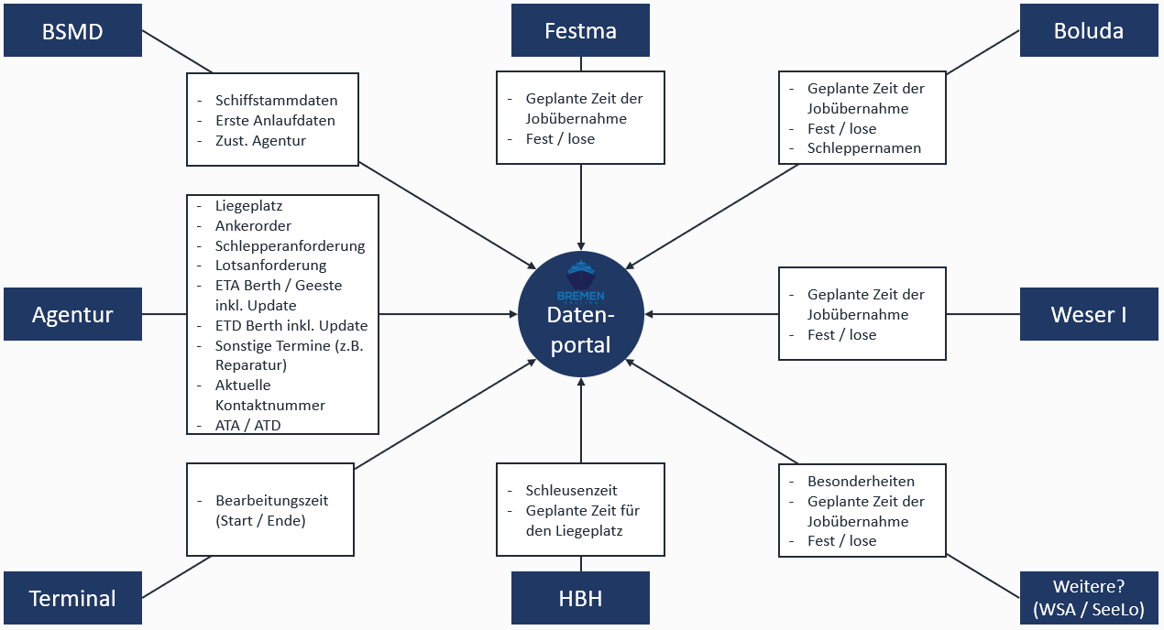
Beteiligte – Input

Slide 4
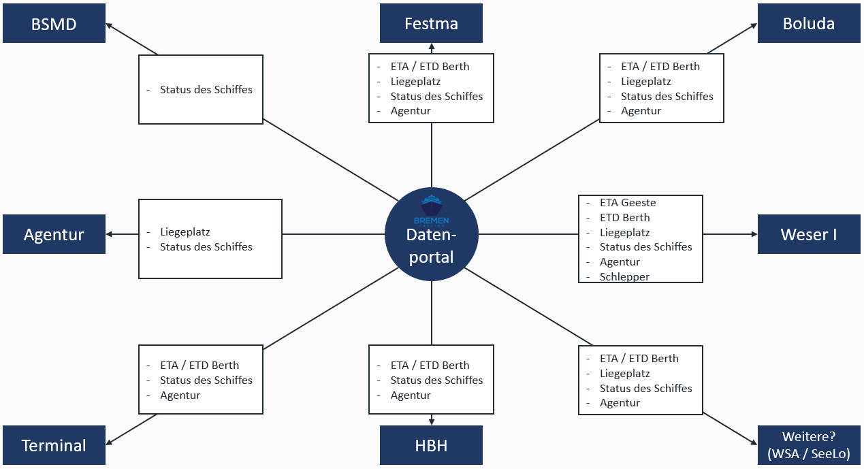
Beteiligte – Output

Slide 5
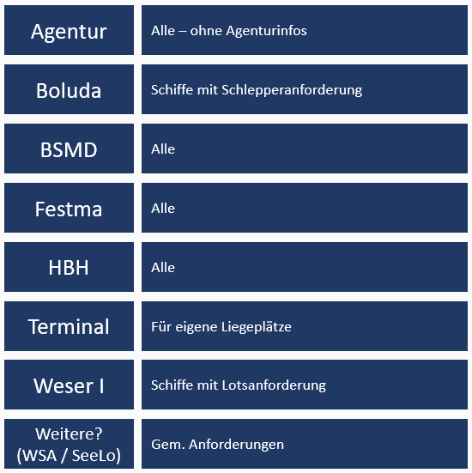
Beteiligte – Filter

Slide 6
Agenda
Beteiligte
Ablauf
Gesamtübersicht
Beispiele
Offene Punkte
Weiteres Vorgehen

Slide 7
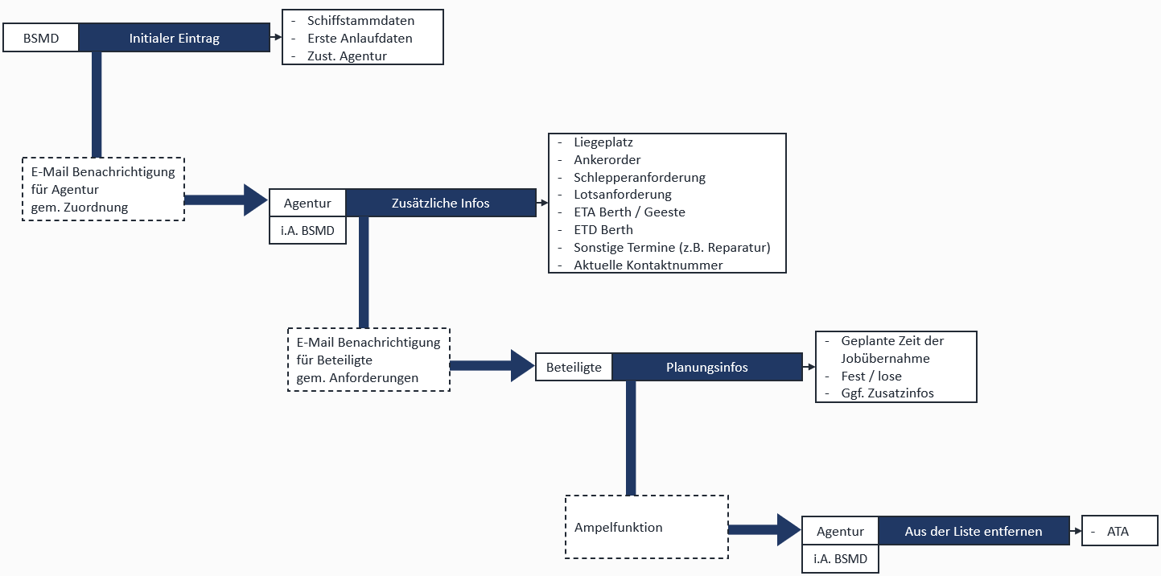

Ablauf – Einkommend

Slide 8
Ablauf – Einkommend

Slide 9
Ablauf – Einkommend

Slide 10
Ablauf – Einkommend

Slide 11
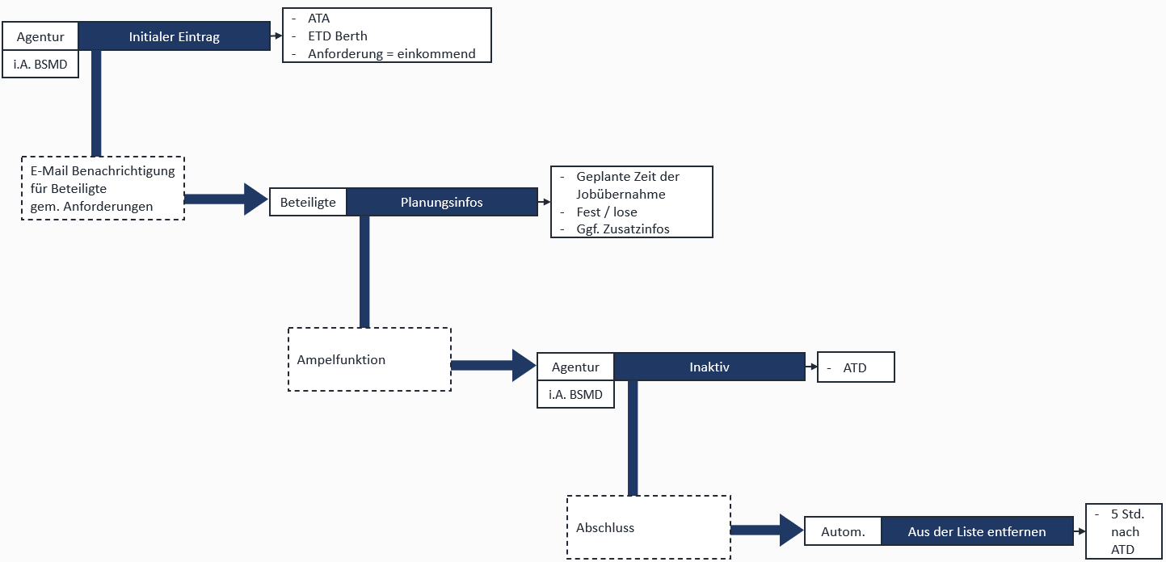
Ablauf – Ausgehend

Slide 12
Ablauf – Ausgehend

Slide 13
Ablauf – Ausgehend

Slide 14
Ablauf – Ausgehend

Slide 15
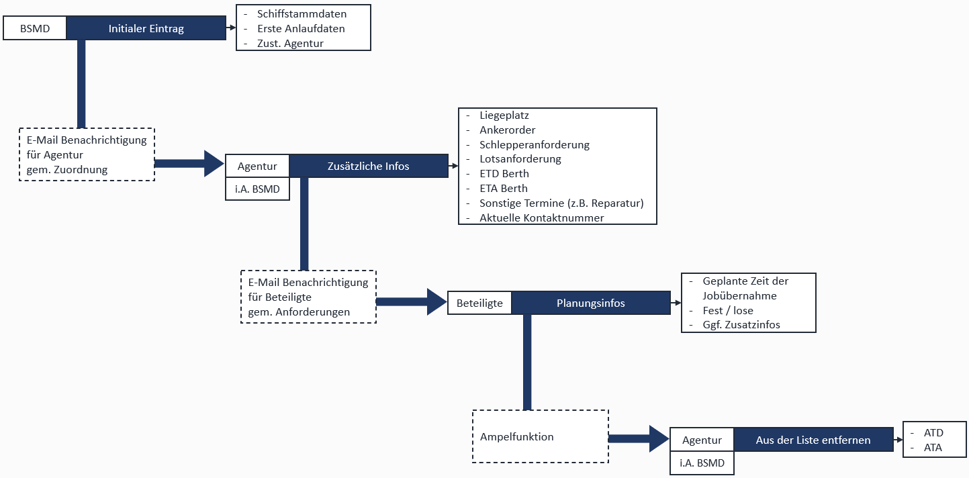
Ablauf – Verholung

Slide 16
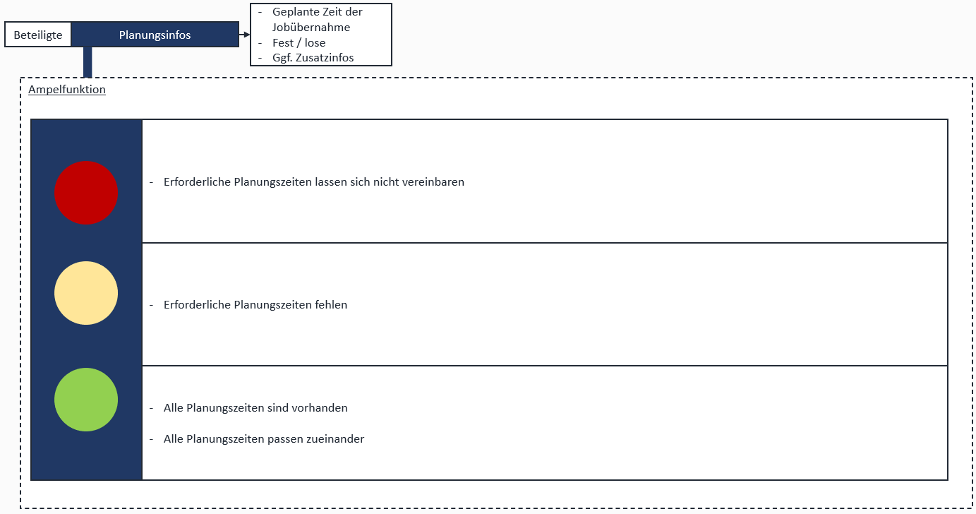
Ablauf – Ampelfunktion

Slide 17
Agenda
Beteiligte
Ablauf
Gesamtübersicht
Beispiele
Offene Punkte
Weiteres Vorgehen

Slide 18
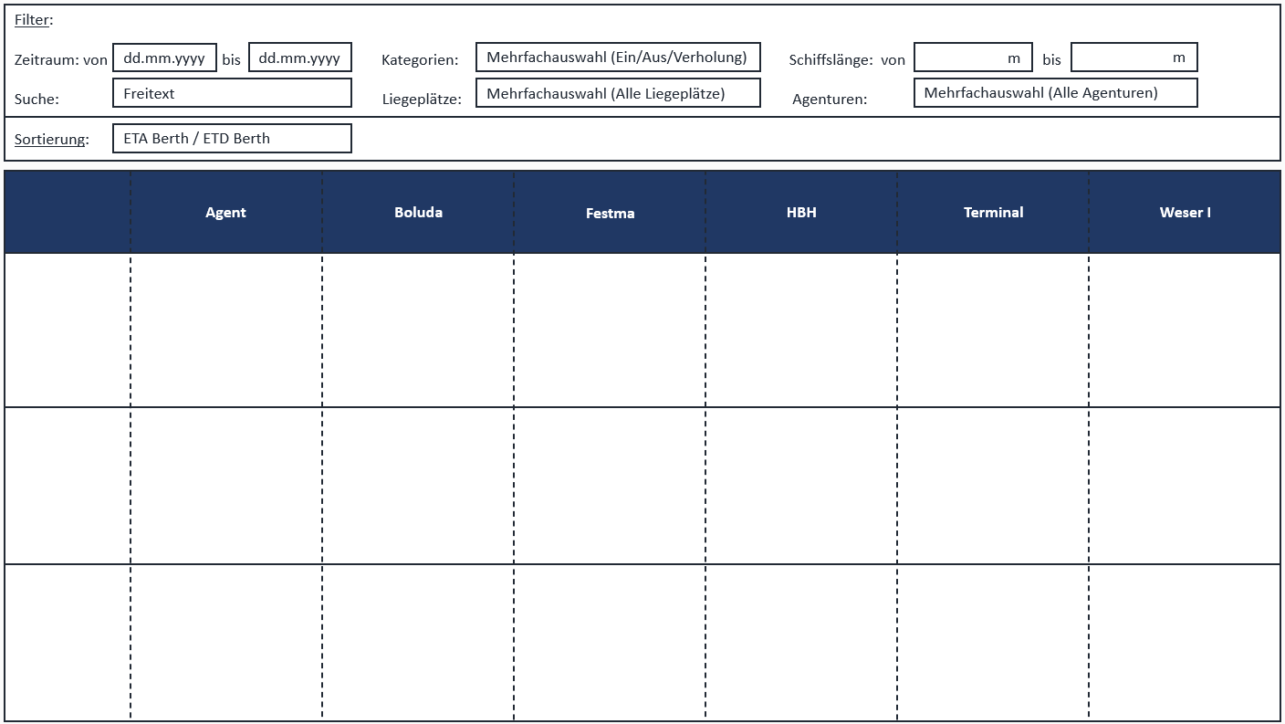
Gesamtübersicht

Slide 19
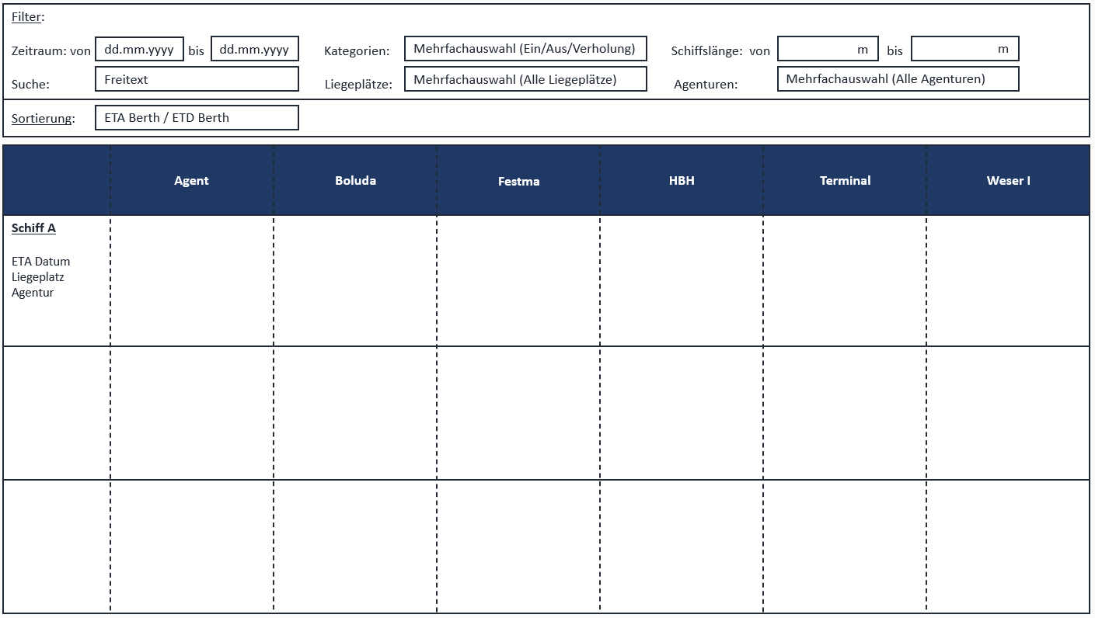
Gesamtübersicht – Einkommend

Slide 20
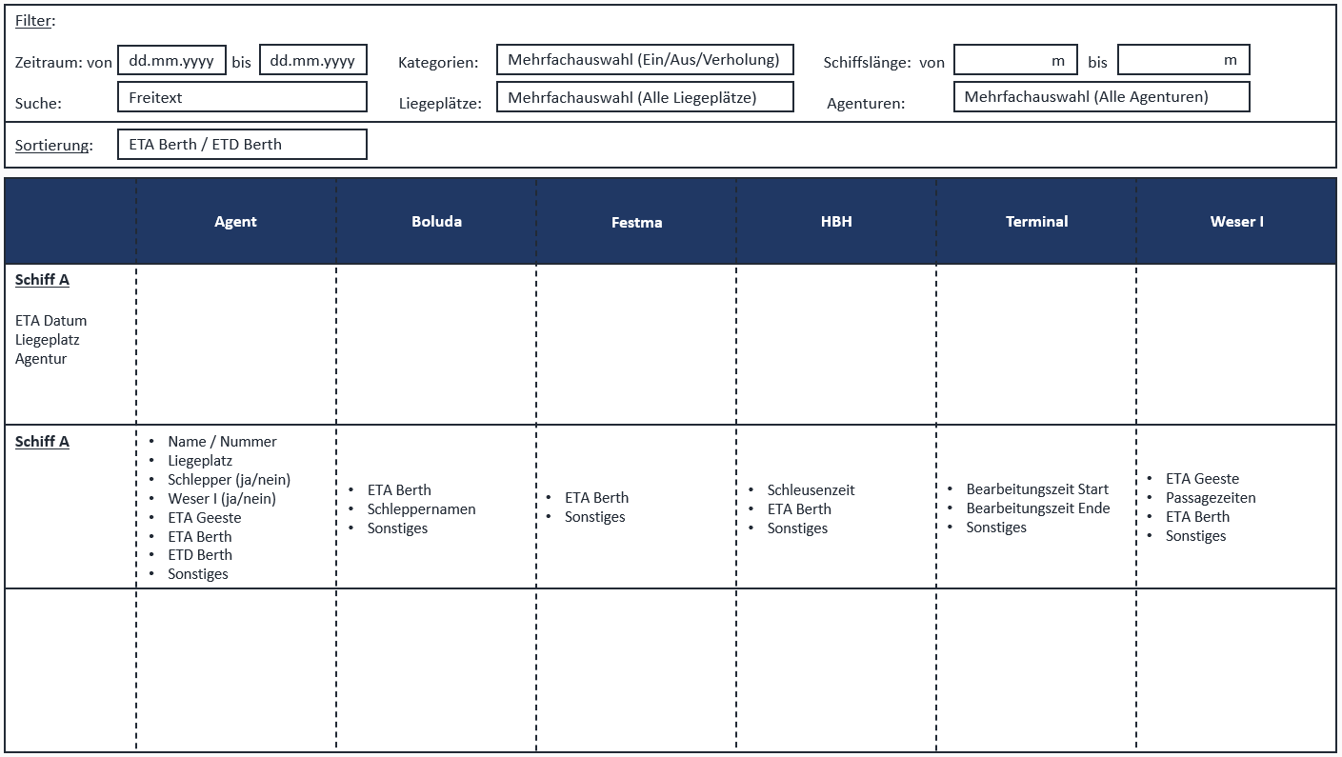
Gesamtübersicht – Einkommend

Slide 21
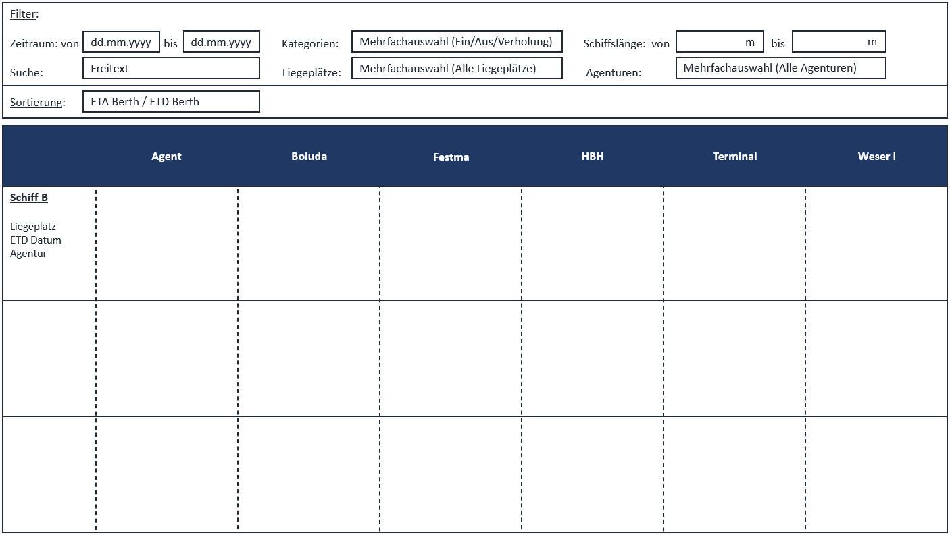
Gesamtübersicht – Ausgehend

Slide 22
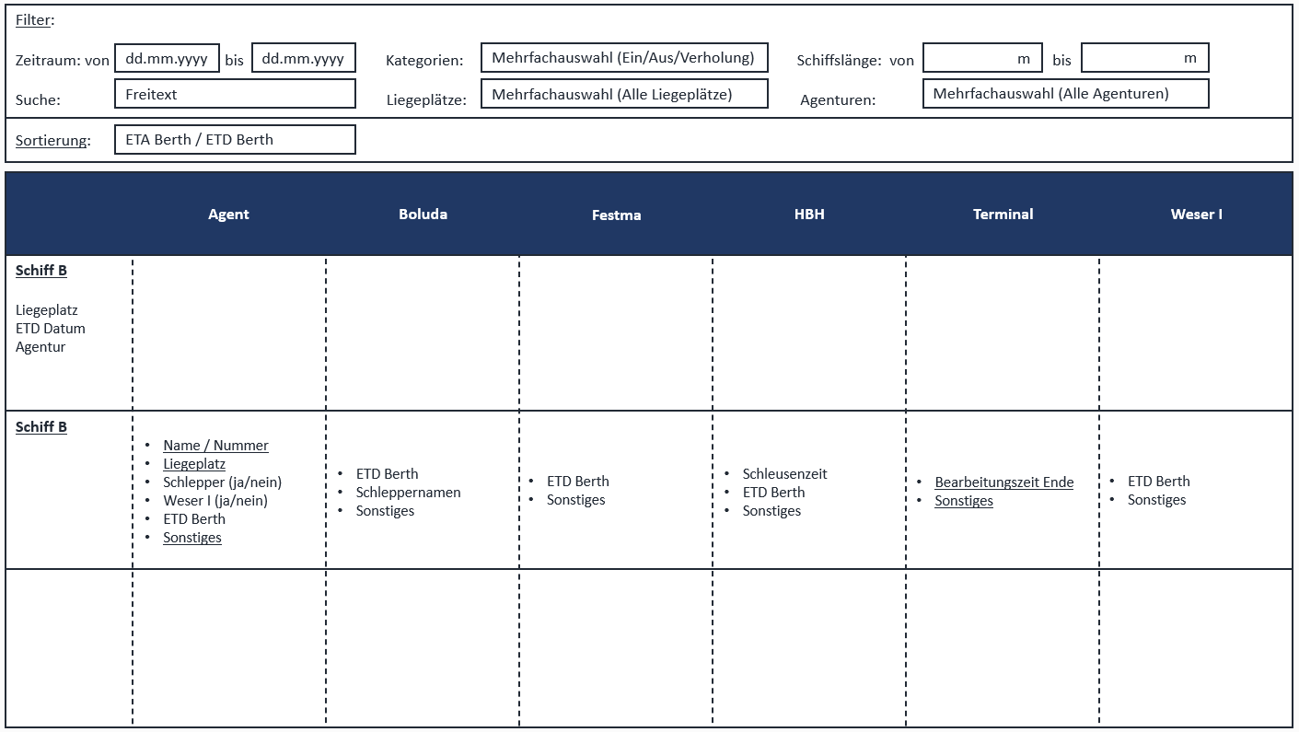
Gesamtübersicht – Ausgehend

Slide 23
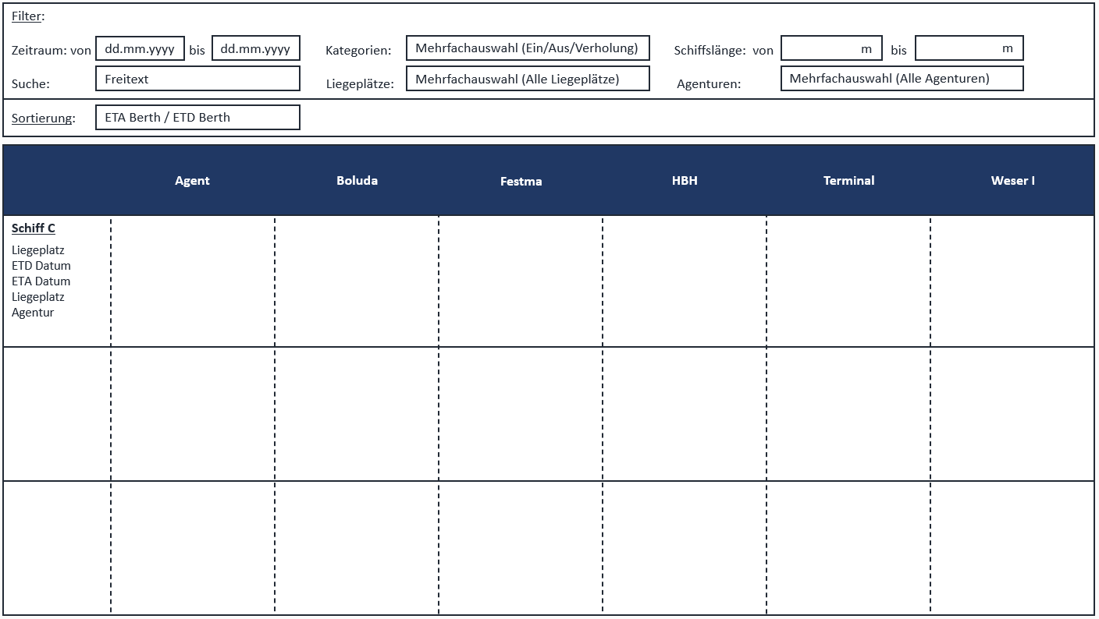
Gesamtübersicht – Verholung

Slide 24
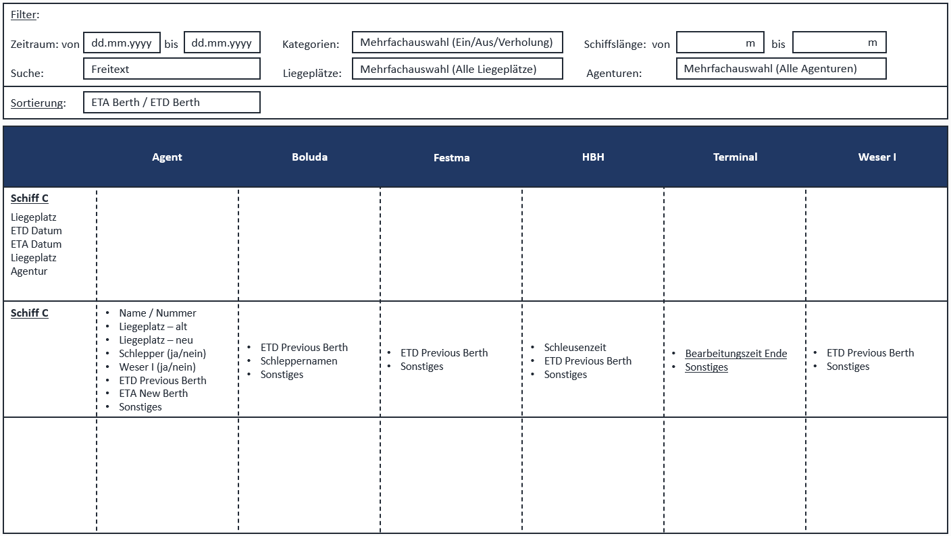
Gesamtübersicht – Verholung

Slide 25
Agenda
Beteiligte
Ablauf
Gesamtübersicht
Beispiele
Offene Punkte
Weiteres Vorgehen

Slide 26
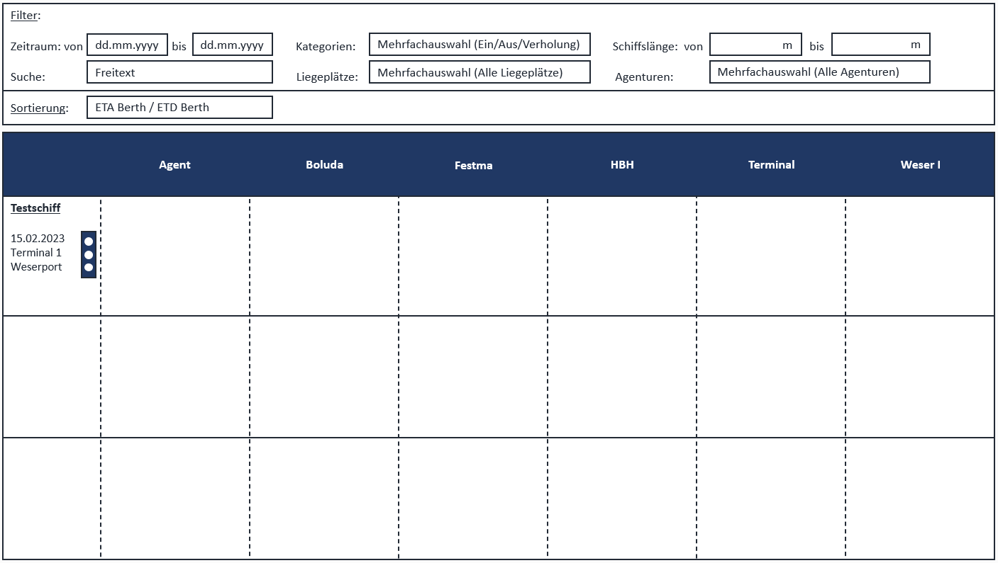
Beispiele – Initialer Eintrag

Slide 27
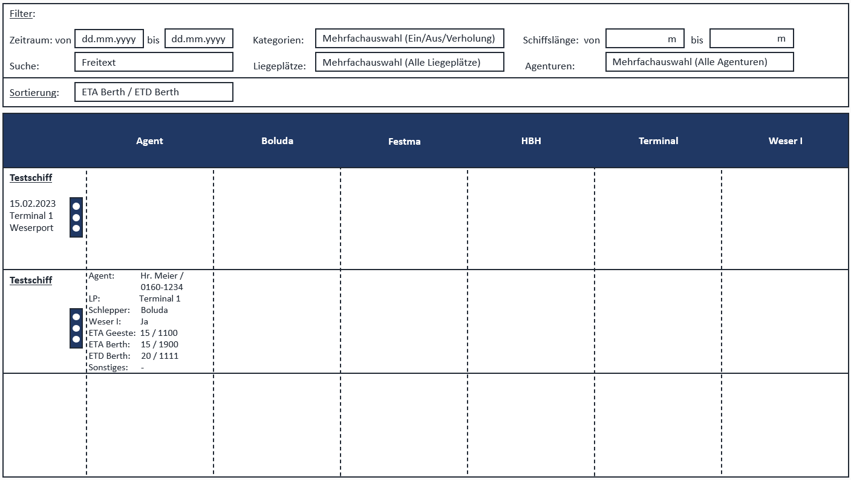
Beispiele – Agenturdaten

Slide 28
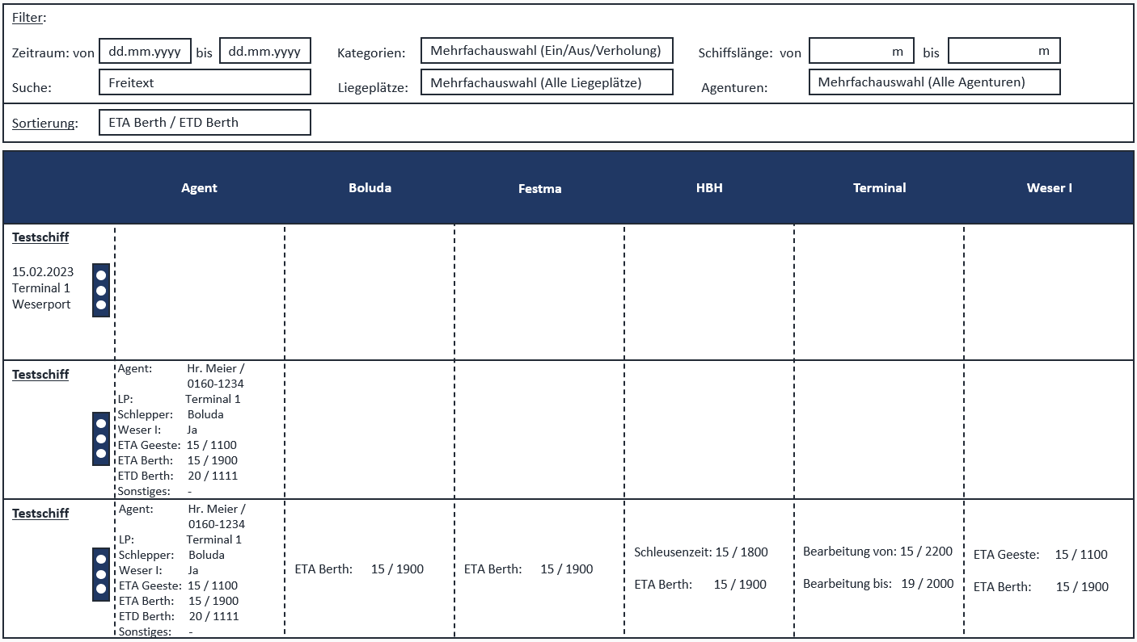
Beispiele – Gesamteingabe

Slide 29
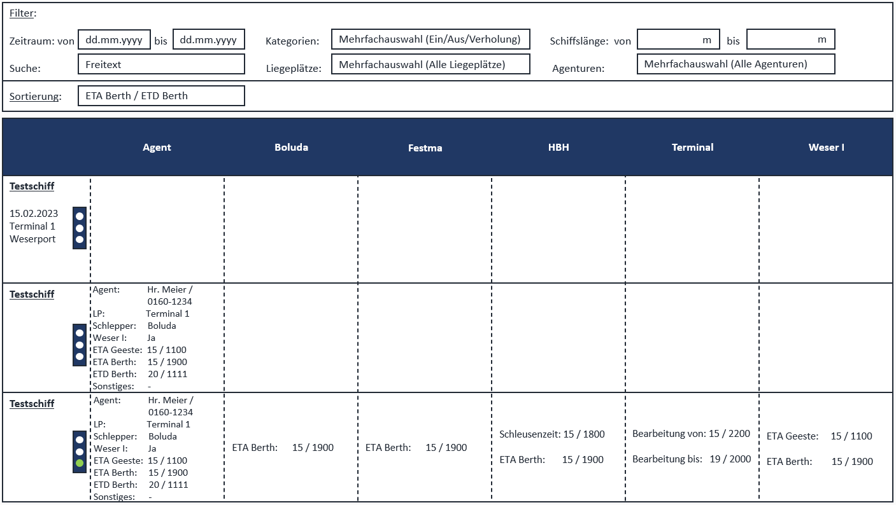
Beispiele – Grüne Ampel

Slide 30
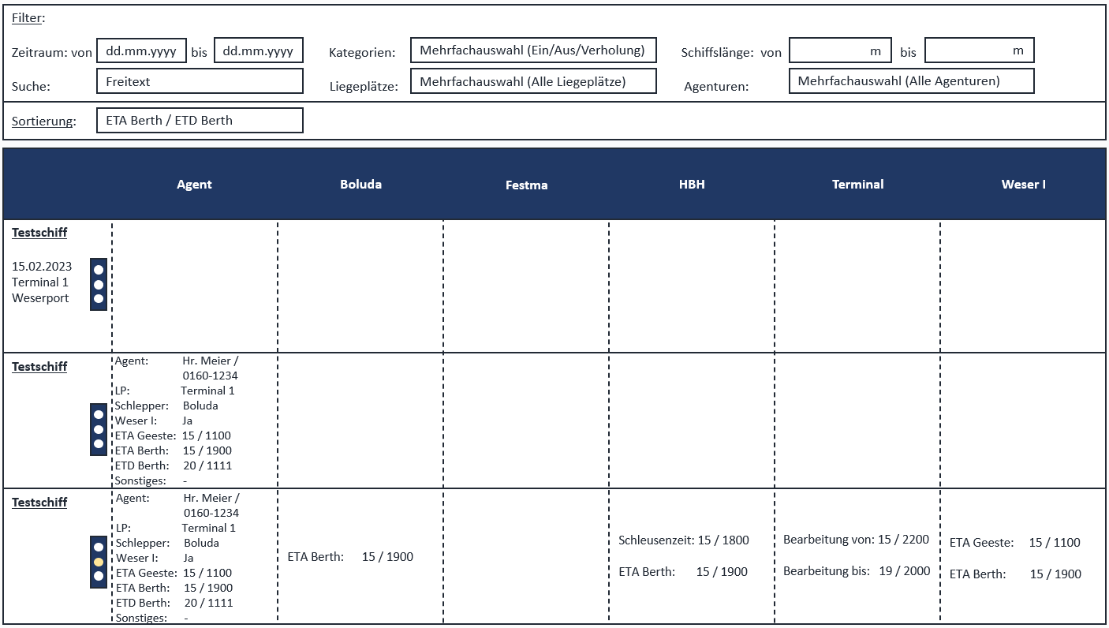
Beispiele – Gelbe Ampel

Slide 31
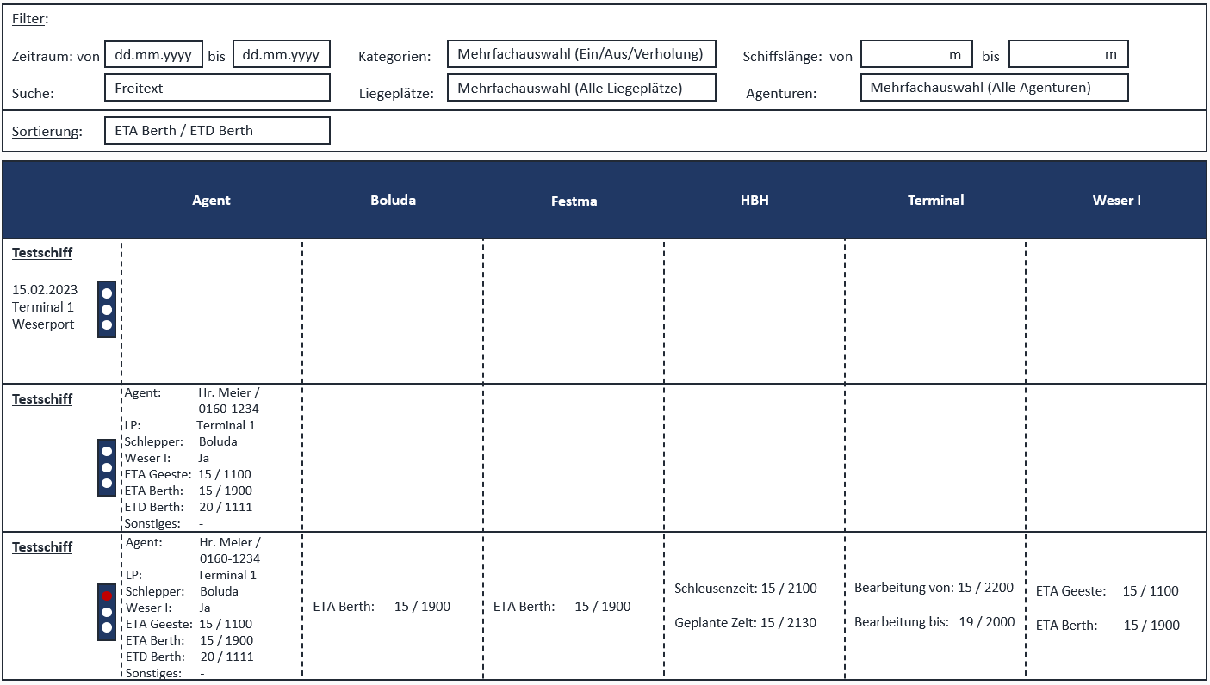
Beispiele – Rote Ampel

Slide 32
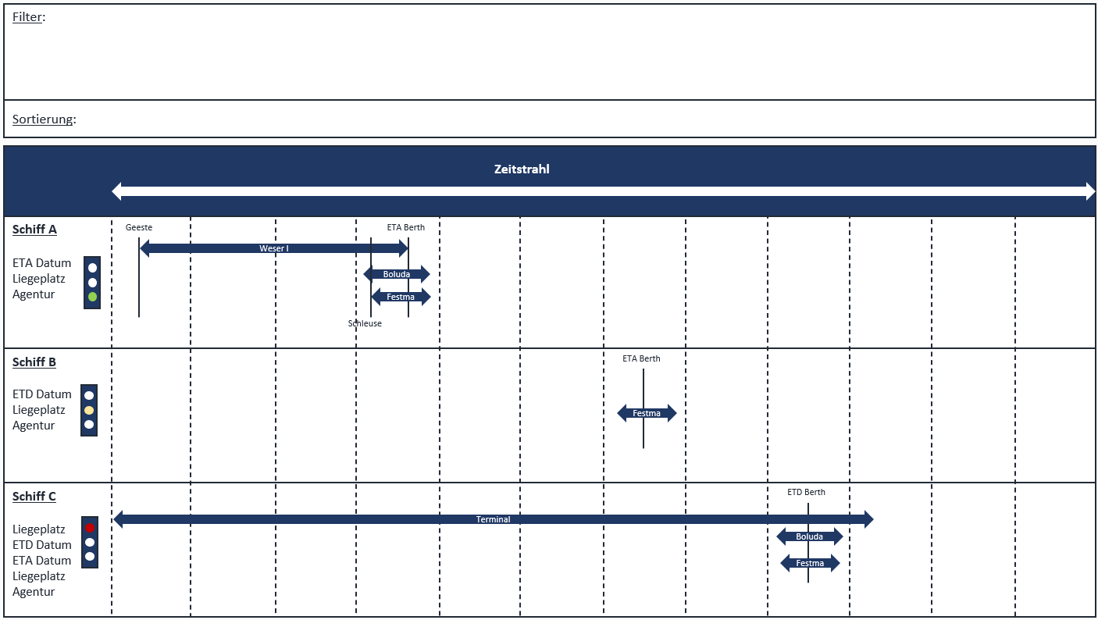
Beispiele – Gesamteingabe

Slide 33
Agenda
Beteiligte
Ablauf
Gesamtübersicht
Beispiele
Offene Punkte
Weiteres Vorgehen

Slide 34
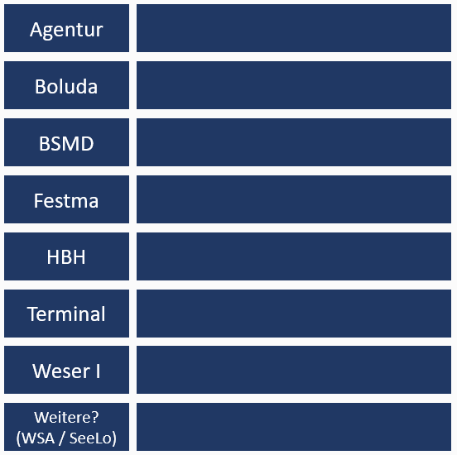
Offene Punkte – Konfliktsituationen
Welche Parameter
müssen erfüllt sein?
Ab wann werden
Warnungen angezeigt?

Slide 35
Offene Punkte – Benachrichtigungen
Über welche Situationen
soll informiert werden?
Auf welchem Weg?

Slide 36
Agenda
Beteiligte
Ablauf
Gesamtübersicht
Beispiele
Offene Punkte
Weiteres Vorgehen

Slide 37
Weiteres Vorgehen
Agenturen
Terminals
Kostenmodell
Demoversion
Gemeinsame Termine / Newsletter

Slide 38
Ansprechpartner:
Bremer Schiffsmeldedienst Kapt. P. Langbein e.K
langbein@bsmd.de guettner@bsmd.de
wiese@bsmd.de hollmann@bsmd.de

